Slide 1
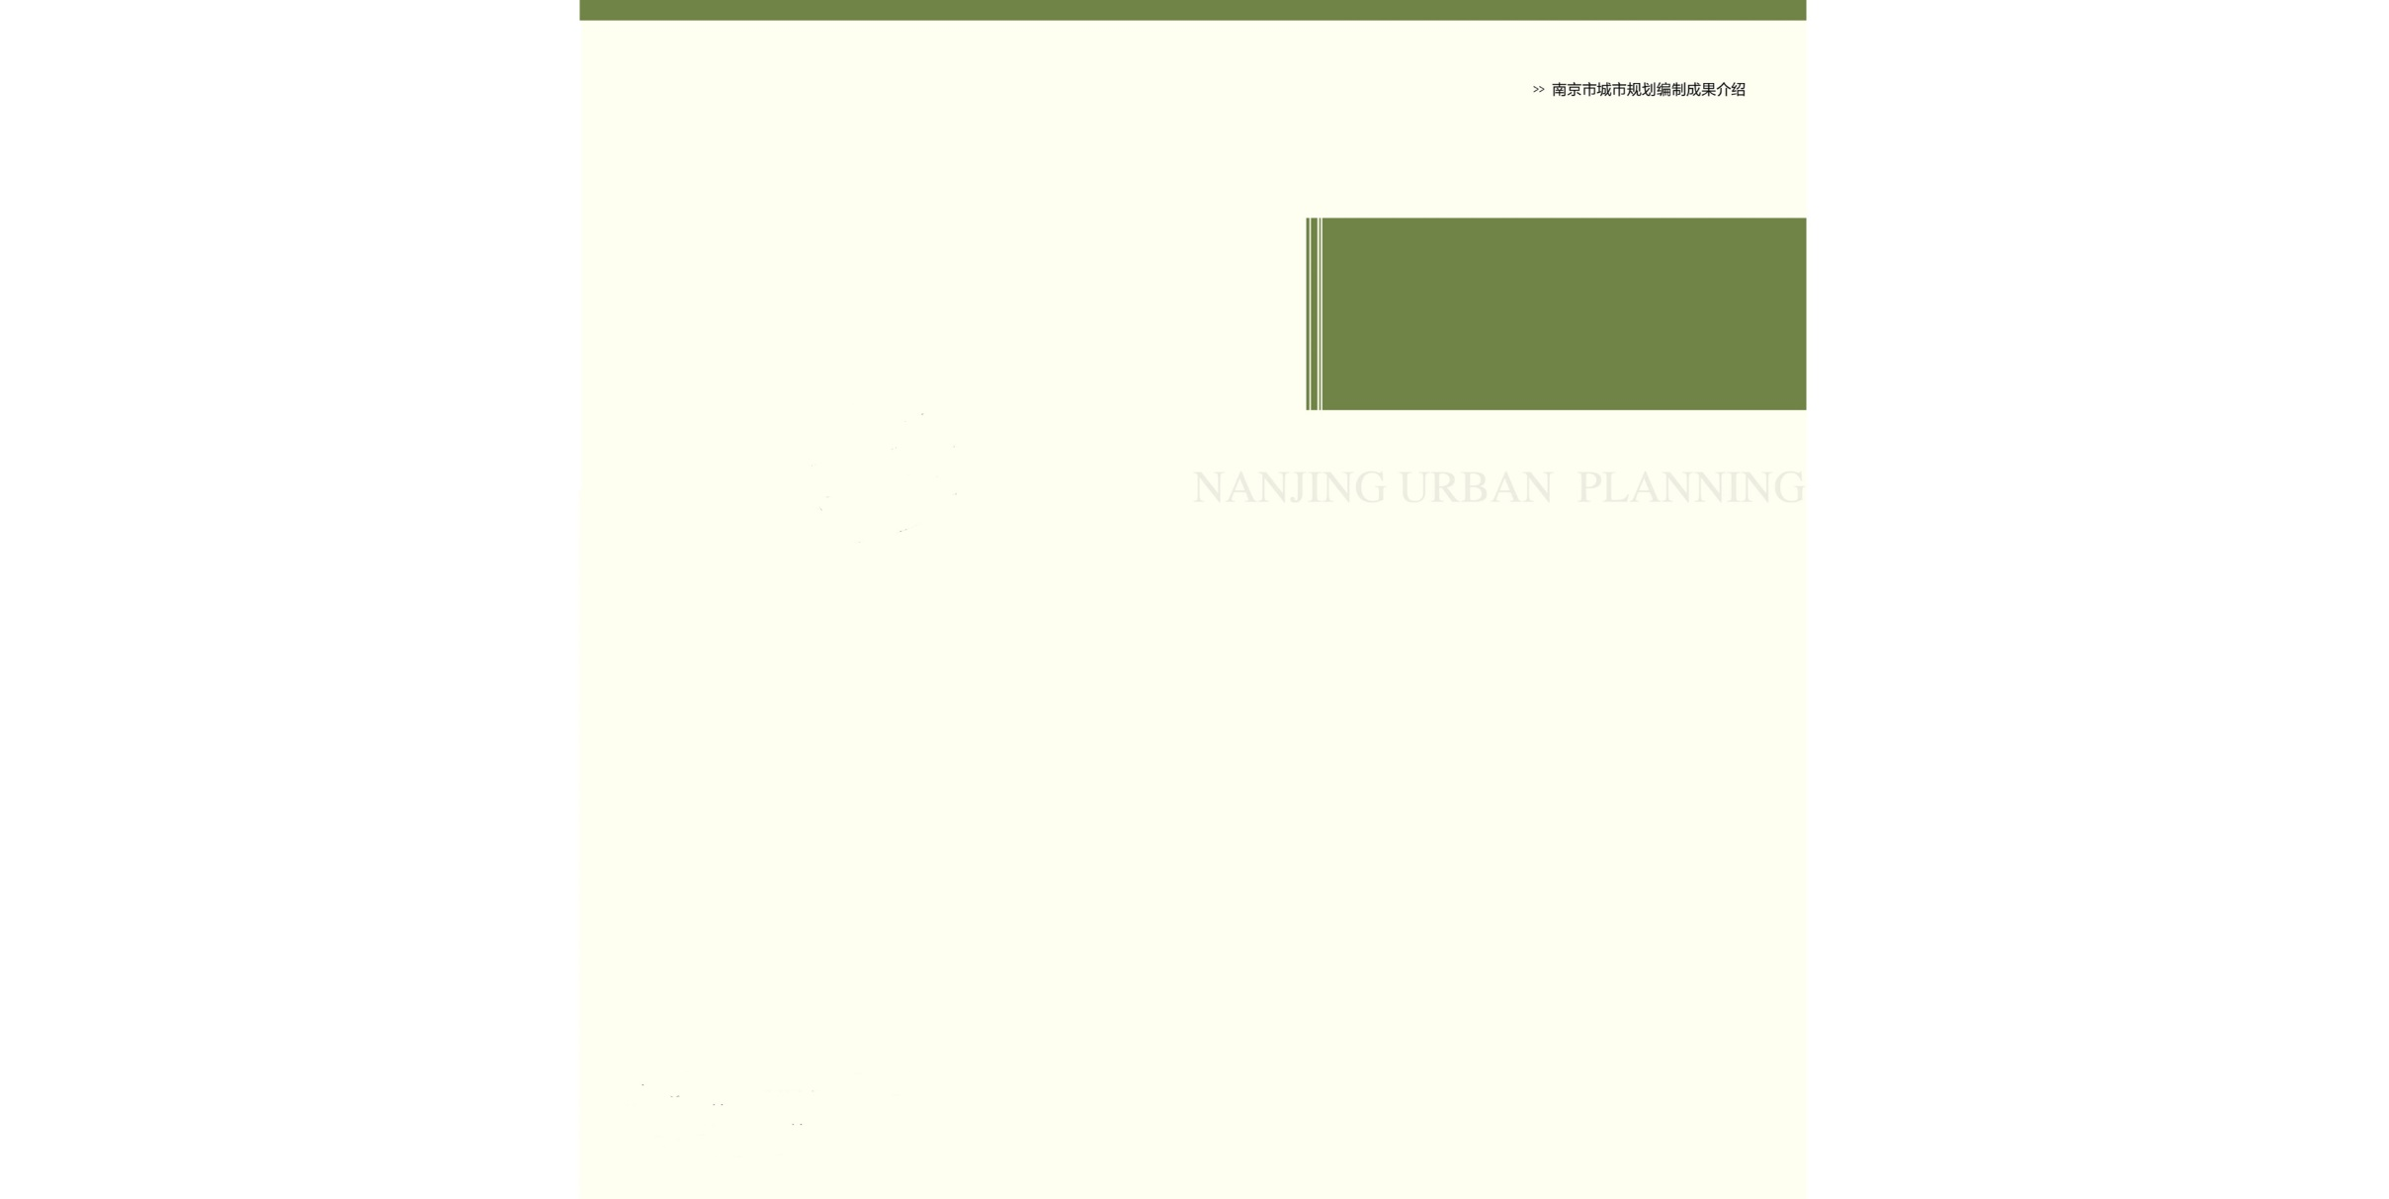

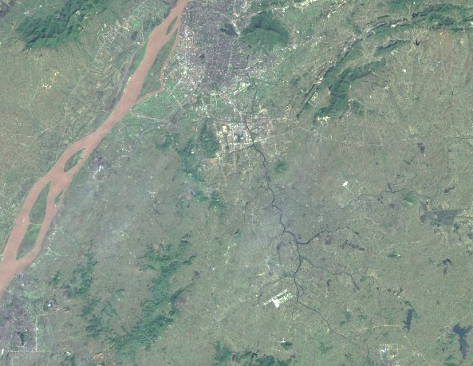
前言
为完善栖霞区五福家园周边片区的社区服务配套及市政设施，我局会同栖霞区人民政府组织开展了《南京市栖霞山片区控制性详细规划》NJDBb011-03规划管理单元图则修改工作。通过明确地块边界、补齐配套功能、空间方案校验，形成了本次规划修改成果。
根据《中华人民共和国城乡规划法》，现将经市政府批复的《南京市栖霞山片区控制性详细规划》NJDBb011-03规划管理单元图则修改成果向社会予以公布。
《南京市栖霞山片区控制性详细规划》
NJDBb011-03规划管理单元图则修改
说明
1、本材料是为方便公众了解城市规划而制作的参考性文件。
2、本次管理单元图则修改是城市发展的控制与引导性文件，不代表具体的项目实施计划和实施方案。一旦有建设行为，应依据批准的具体项目建设方案实施。
3、城市规划是不断优化更新的过程，规划内容以南京市规划和自然资源局存档备查的最新版本为准，同一地区同内容深度规划若有更新，南京市规划和自然资源局将依法及时在网站上公布，本材料自动作废。
4、本材料版权及解释权归南京市规划和自然资源局所有，未取得版权人的书面授权，谢绝改变、分发、发布或使用本材料图文资料。
• 地 址：南京市栖霞区仙林文枢东路10号
• 邮 编：210000
• 网 址：http://ghj.nanjing.gov.cn
• 咨询电话：025-85896072
南京市规划和自然资源局 二O二三年二月

Slide 2
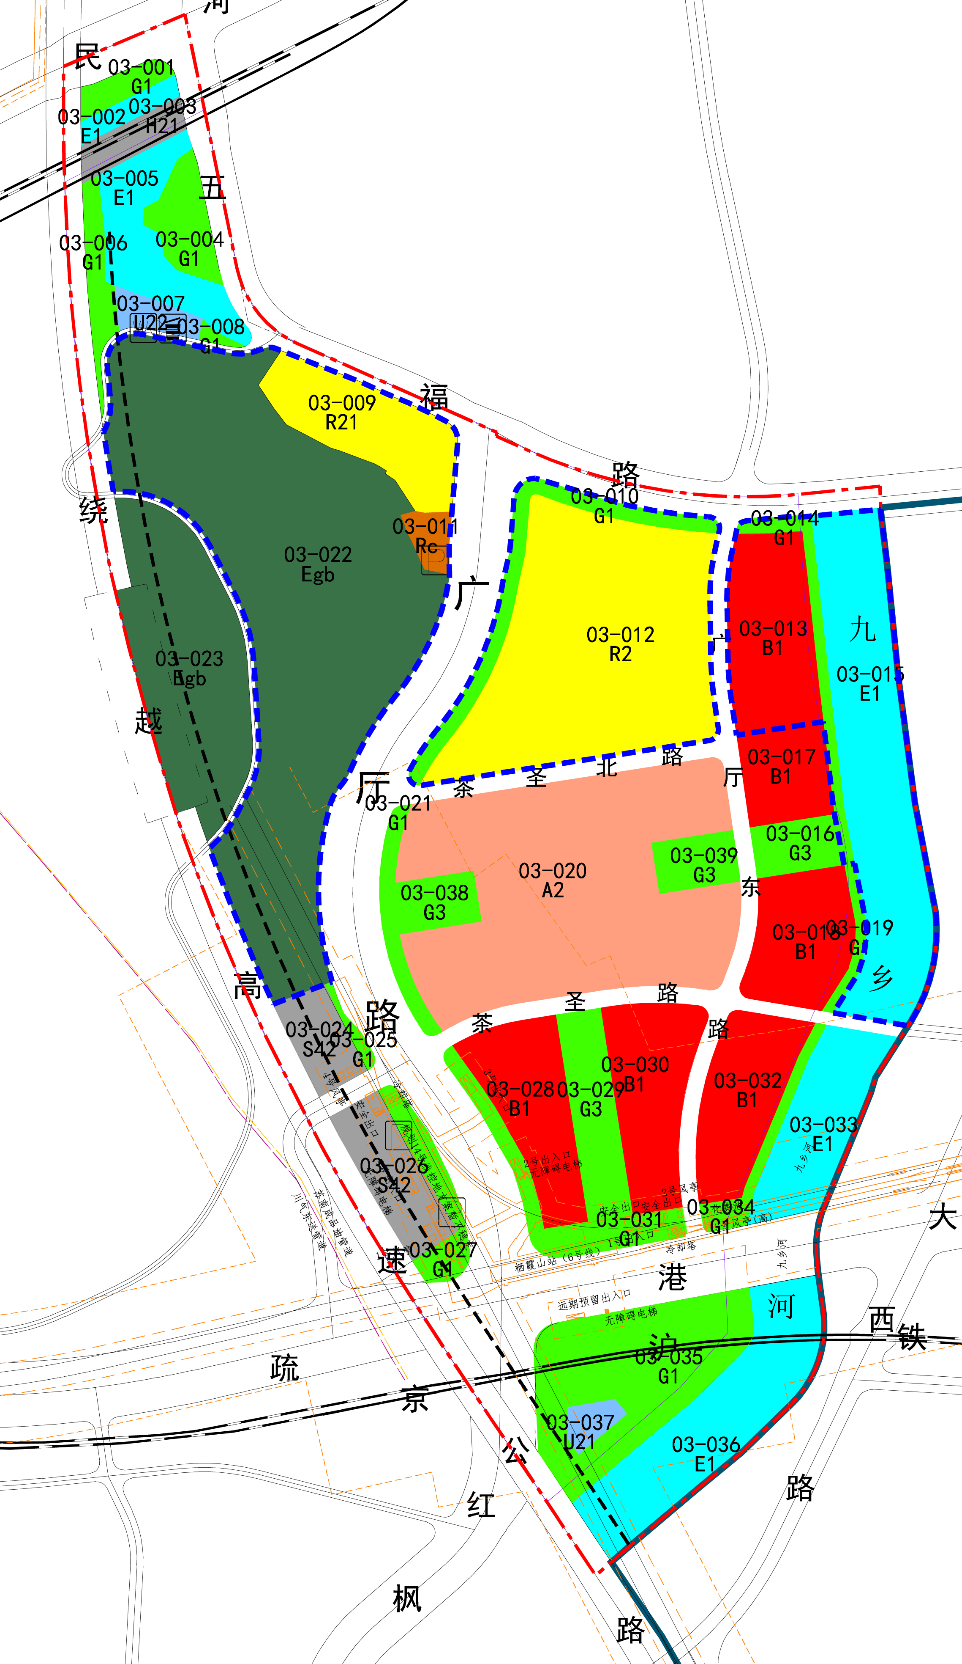
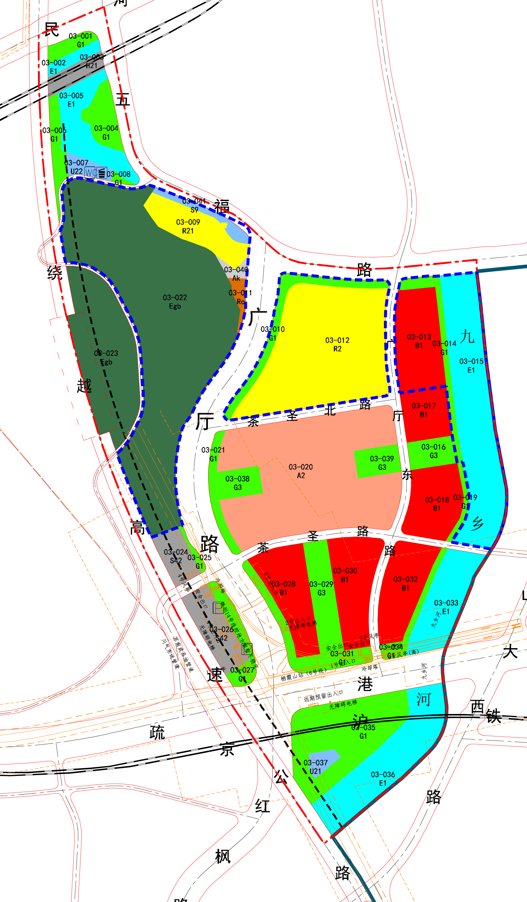
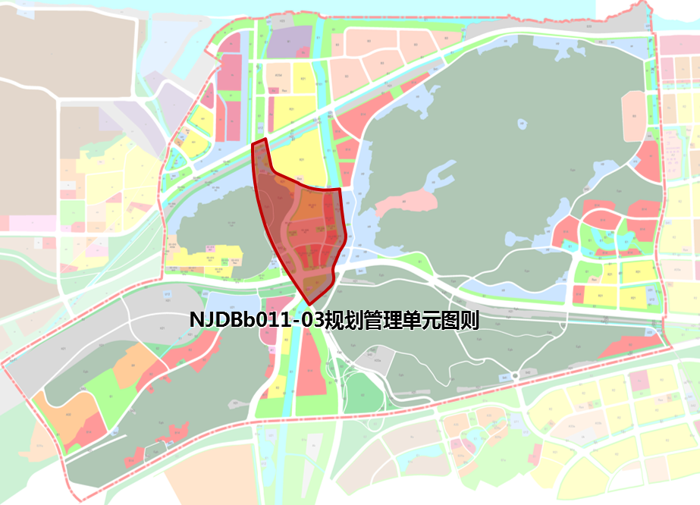
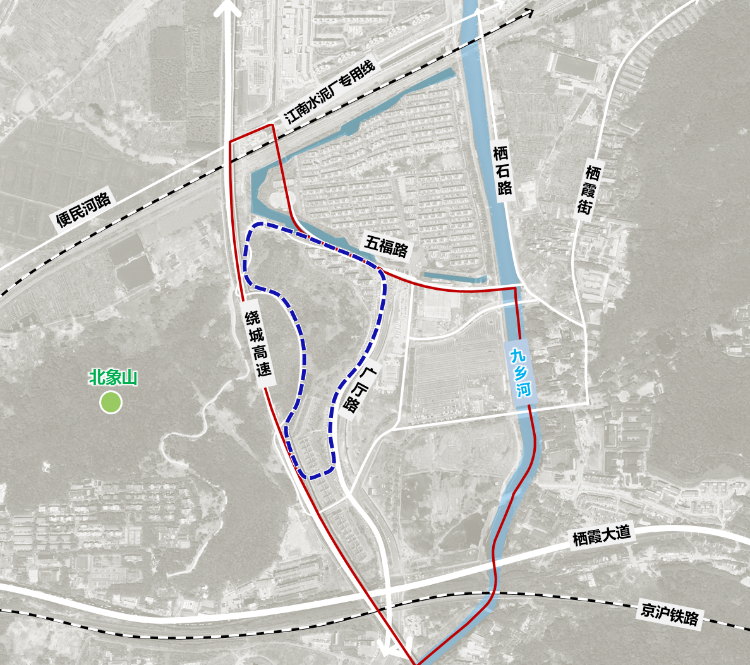
《南京市栖霞山片区控制性详细规划》NJDBb011-03规划管理单元图则修改
区位及范围
规划内容
规划方案
NJDBb011-03规划管理单元位于栖霞山片区，东至九乡河、西至绕越高速公路、南至栖霞大道、北至五福路，用地面积约61.94公顷。
修改范围为绕越高速以东，九乡河以西，五福路以南，茶圣路以北，面积约20.09公顷（约300亩）。
为完善栖霞区五福家园周边片区的社区服务及基础设施配套，规划结合权属范围修正03-009现状居住用地边界，剩余空间按照公建预留用地控制，编号为03-040。结合外部条件调整03-011基层社区中心用地边界和地块指标，修正03-022郊野公园用地面积。
根据五福路周边土地权属界线和相关规范完善五福路道路红线，将五福家园与道路之间剩余空间按其他交通设施用地预留用地控制,同时相邻03-010、03-012、03-013、03-014地块面积相应修正。
指标如下：
03-009地块规划用地性质为二类居住用地，用地面积0.97公顷；
03-010地块规划用地性质为公园绿地，用地面积0.69公顷；
03-011地块规划用地性质为基层社区中心用地，用地面积0.15公顷，容积率≤1.8，建筑密度≤60%，建筑高度≤24米，绿地率≥15%（含屋顶绿化）；
03-012地块规划用地性质为二类居住用地，用地面积4.32公顷；
03-013地块规划用地性质为商业用地，用地面积1.39公顷；
03-014地块规划用地性质为公园绿地，用地面积0.45公顷；
03-015地块规划用地性质为水域，用地面积3.17公顷；
03-022地块规划用地性质为郊野公园，用地面积8.56公顷；
03-040地块规划用地性质为公建预留用地，用地面积0.10公顷。
03-041地块规划用地性质为其他交通设施用地，用地面积0.25公顷。
NJDBb011-03规划管理单元修改前
NJDBb011-03规划管理单元修改后
修改范围
批准单位 | 南京市人民政府
批准文号 | 宁政复〔2022〕122号

